Slide 2
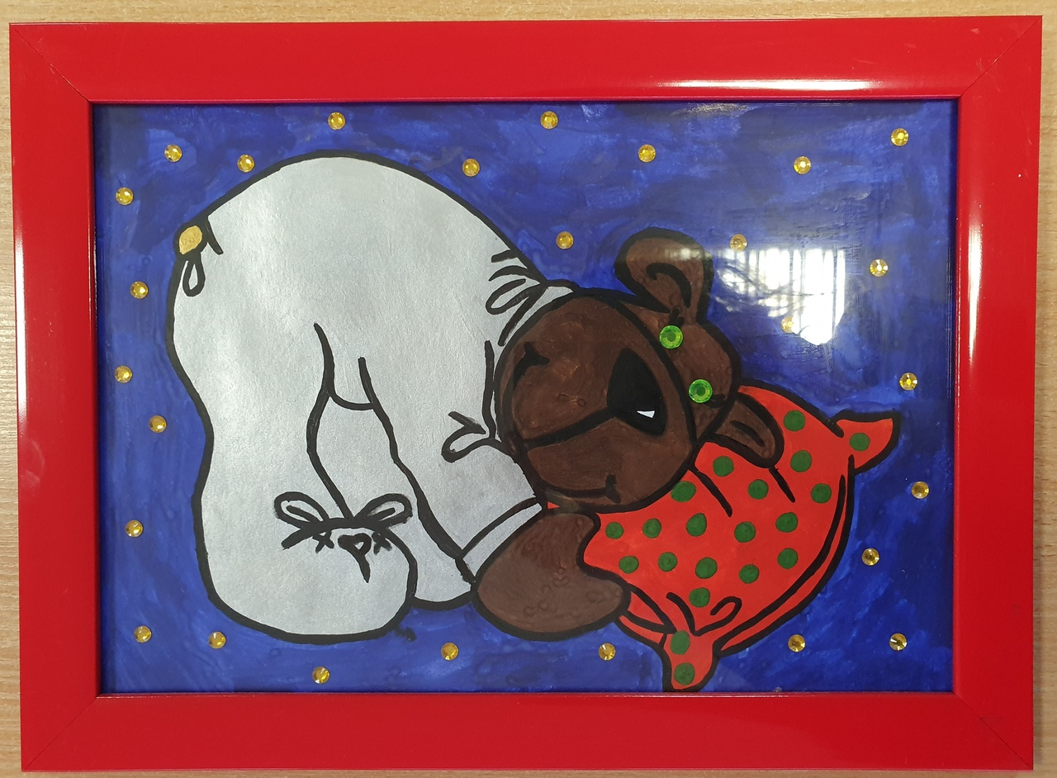
«Объятия Морфея»

